Slide 1


Código Limpo:
Habilidades Práticas do Agile Software
PET/ADS
Prefácio, Introdução e Capítulo 1

Slide 2
Este material foi desenvolvido pelo grupo PET/ADS do IFSP São Carlos

Slide 3
Prefácio
James O. Complien

Slide 4
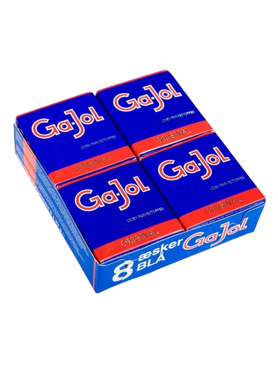
O biscoito da sorte dinamarquês
“Honestidade em pequenas coisas não é uma coisa pequena.”

Slide 5
Dentro do contexto do livro:
Pequenas coisas são importantes.
O livro dá atenção às preocupações modestas cujos valores estão longe de ser pequenos.
Devemos ser honestos com o nosso código.

Slide 6


Manutenção: o ato de reparar
Na indústria de software 80% ou mais é “manutenção”
Produz-se pouco e se conserta muito
Ícones criados por Muhammad Ali e Eucalyp - Flaticon

Slide 7

5S: raízes de um profissionalismo responsável
SEIRI – Senso de Utilização
SEITON – Senso de Ordenação
SEISOU – Senso de Limpeza
SEIKETSU – Senso de Saúde
SHITSUKE – Senso de Autodisciplina

Slide 8
Atenção aos detalhes
Além da metodologia japonesa “5S”, a prática de um bom software requer principalmente “foco, presença de espírito e pensamento."
É necessário vivenciar o momento de escrita do código e dar atenção aos mínimos detalhes que ele exige.

Slide 9
Introdução

Slide 10
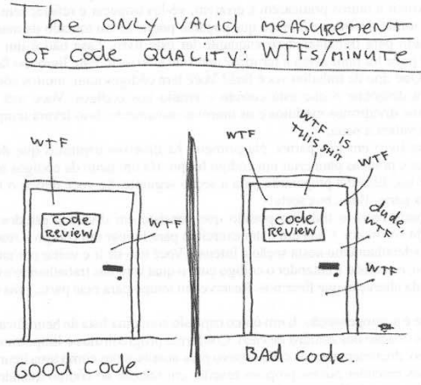
Introdução
Que porta representa seu código? Por que estamos nessa porta ou naquela?

Slide 11
A resposta:
Habilidade Profissional
Conhecimento
Adquire-se dos princípios, padrões, práticas e heurísticas.
Trabalho
É preciso esmiuçar esse conhecimento com o trabalho, com a prática. Deve-se errar, praticar sozinho e ver outras pessoas errarem.

Slide 12
O livro é dividido em três partes
Primeira: descrição dos princípios, padrões e práticas de um código limpo.
Segunda: estudos de caso e exercícios para limpar um código.
Terceira: lista de heurísticas reunidas durante a criação dos estudos de caso.

Slide 13
Capítulo 1:
Código Limpo

Slide 14



O fim do código escrito está próximo?
gpt
Com certeza, não.
"Nunca nos livraremos dos códigos, pois eles representam os detalhes dos requisitos."
"O código é a linguagem na qual expressamos nossos requisitos."

Slide 15





Primeira Parte: Código Ruim
O código ruim é como se fosse um caminho penoso, com armadilhas ocultas e arbustos emaranhados. Não se sabe o que está acontecendo, só se vê um código cada vez mais sem sentido.

Slide 16
O exemplo do fracasso de uma empresa
Uma empresa dos anos 80 lançou um aplicativo muito bom que se tornou popular, mas ao longo de novas versões os bugs aumentaram muito. A empresa faliu.
“Foi o código ruim que acabou com a empresa.”
Um bom código importa: é a premissa mais robusta, apoiada e plena da nossa área. Isso é comprovado ao se lidar com a falta de um bom código durante muito tempo.

Slide 17

Mas por que isso aconteceu?
Pressa
Prazos curtos
O cansaço de trabalhar por muito tempo em um código
Querer terminar logo
Enfim, o lema: uma bagunça que funciona é melhor do que nada
Só que não é bem assim...

Slide 18
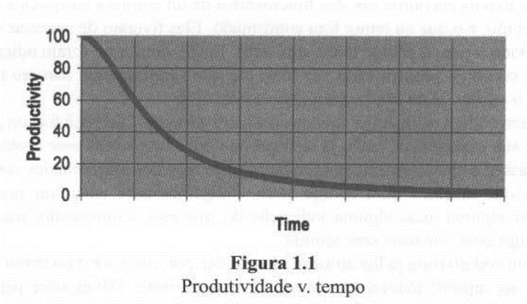
Segunda Parte: O Custo de Ter um Código Confuso
Exemplo de uma equipe que trabalha rapidamente, mas percebe mais tarde que estão indo a passos de tartaruga

Slide 19

Produtividade zero
Cada alteração feita no código causa uma falha, que gera amarrações e confusões. Ao longo do tempo, não dá para arrumar mais nada.
Adicionar mais membros com a esperança de aumentar a produtividade pode aumentar a confusão.
Os novatos não conhecem o todo e não sabem necessariamente diferenciar uma mudança benéfica de uma ruim.
Conforme a bagunça aumenta, a produtividade da equipe diminui.

Slide 20
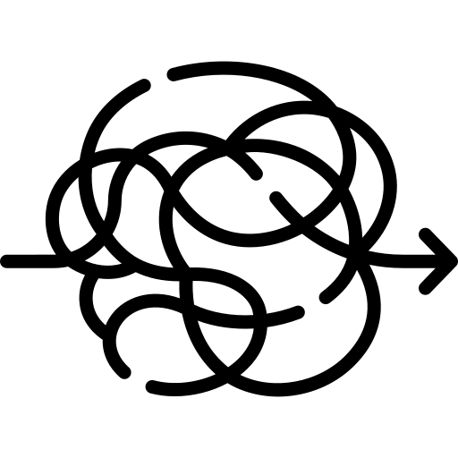
Terceira Parte: O Grande Replanejamento
No final, a equipe se rebela e exige um replanejamento do projeto. A gerência não tem escolha e acata essa decisão.
Um novo plano

Slide 21



Solução imediata:
Equipe Nova: começa do zero e realmente tenta fazer um trabalho belo
Equipe Antiga: deve continuar na manutenção do sistema atual

Slide 22



Mas os velhos problemas voltam…
Os códigos são novos, mas as práticas são antigas. O novo código logo fica caótico novamente e tudo se repete.

Slide 23

Quarta Parte: Atitude
Temos grande responsabilidade sobre o código.
Os gerentes protegerão com paixão os prazos.
Os programadores devem proteger seu código com a mesma paixão, ao invés de simplesmente entregar uma bagunça.

Slide 24

Quinta Parte: O Principal Dilema
A única maneira da bagunça não surgir, de prosseguir mais rápido e de não estragar todo um projeto é justamente a prática de manter um código limpo.

Slide 25
Sexta Parte: A Arte do Código Limpo?
"Como escrevemos um código limpo? "
"Tendo sensibilidade ao código."

Slide 26
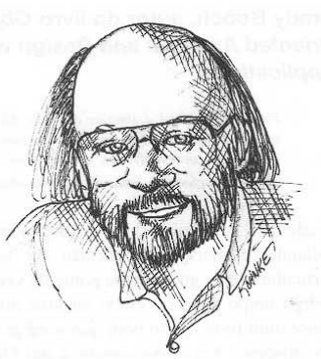
Código Limpo por Bjarne Stroustrup
"Gosto do meu código elegante e eficiente. A lógica deve ser direta para dificultar o encobrimento de bugs, as dependências mínimas para facilitar a manutenção, o tratamento de erro completo de acordo com uma estratégia clara e o desempenho próximo do mais eficiente, de modo a não incitar as pessoas a tornarem o código confuso com otimizações sorrateiras. O código limpo faz bem apenas uma coisa."
Bjarne Stroustrup, criador do C++

Slide 27
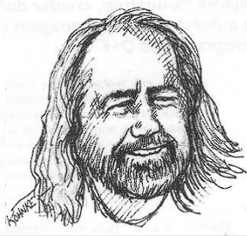
Código Limpo por Grady Booch
“Um código limpo é simples e direto. Ele é tão bem legível quando uma prosa bem escrita. Ele jamais torna confuso o objetivo do desenvolvedor; em vez disso, ele está repleto de abstrações claras e linhas de controle objetivas.”
Grady Booch, autor do livro Object Oriented Analysis and Design with Application

Slide 28
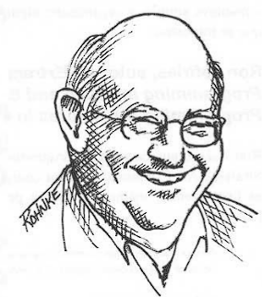
Código Limpo por Dave Thomas
"Além de seu criador, um desenvolvedor pode ler e melhorar um código limpo. Ele tem testes de unidade e de aceitação, nomes significativos; ele oferece apenas uma maneira, e não várias, de se fazer uma tarefa; possui poucas dependências, as quais são explicitamente declaradas e oferecem um API mínimo e claro. O código deve ser inteligível já que dependendo da linguagem, nem toda informação necessária pode ser expressa no código em si."
Dave Thomas, fundador da OTI, o pai da estratégia Eclipse

Slide 29
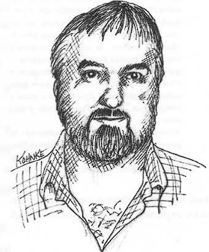
Código Limpo por Michael Feathers
“Eu poderia listar todas as qualidades que vejo em um código limpo, mas há uma predominante que leva a todas as outras. Um código limpo sempre parece que foi escrito por alguém que se importava. Não há nada de óbvio no que se pode fazer para torná-lo melhor. Tudo foi pensado pelo autor do código, e se tentar pensar em algumas melhoras, você voltará ao início, ou seja, apreciando o código deixado para você por alguém que se importa bastante com essa tarefa.”
Michael Feathers, autor de Working Effectively with Legacy Code

Slide 30
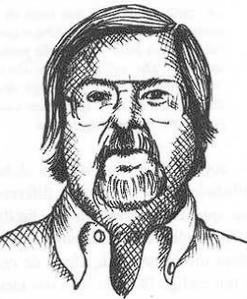
Código Limpo por Ron Jeffries
“Nestes anos recentes, comecei, e quase finalizei, com as regras de Beck sobre código simples. Em ordem de prioridade, são:
Efetue todos os testes;
Sem duplicação de código;
Expresse todas as ideias do projeto que estão no sistema;
Minimize o número de entidades, como classes, métodos, funções e outras do tipo.”
Ron Jeffries, autor de Extreme Programming Installed e Extreme Programming Adventures in C#

Slide 31
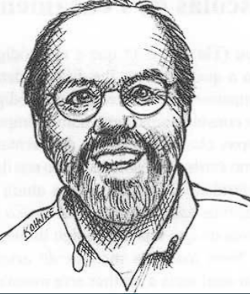
Código Limpo por Ward Cunningham
“Você sabe que está criando um código limpo quando cada rotina que você lê se mostra como o que você esperava. Você pode chamar de código belo quando ele também faz parecer que a linguagem foi feita para o problema.”
Ward Cunningham, líder da Smalltalk e da OO. Pai de todos aqueles que se importam com o código.

Slide 32
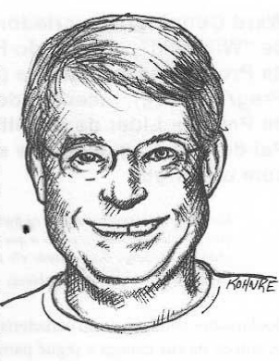
Escolas de Pensamento
E para Robert, o autor do livro?

Slide 33

Sétima Parte: Somos autores
"O quanto realmente se lê de um código?"

Slide 34

Você é um autor
A maioria do trabalho não é escrever o código? Na verdade, não.
Constantemente lemos nosso código antigo enquanto estamos criando o novo. Quando você está programando, frequentemente você retoma e lê outras partes do seu código. Portanto, se quisermos que o código seja eficiente e de fácil escrita, devemos torná-lo de fácil leitura.

Slide 35


Nona Parte: A Regra do Escoteiro
“Deixe a área do acampamento mais limpa do que como você a encontrou.”

Slide 36
Reescrevendo aos poucos
Um bom código precisa ser mantido sempre limpo, mas não é necessário que se faça tudo de uma vez. Aos poucos, pode-se fazer:
Trocar o nome de uma variável por uma melhor
Dividir uma função que esteja muito grande
Reduzir uma instrução do if aninhada

Slide 37


Conclusão: Código Limpo
Código simples e direto
Fácil de entender, cuja leitura seja natural
Objetivos bem propostos e centralizados
Deve conter apenas o necessário
Código pequeno, na medida do possível
Precisa de cuidado
Atenção aos detalhes
Testes e mais testes

Slide 38
Sobre o autor
Robert C. “Uncle Bob” Martin é desenvolvedor e consultor de software desde 1990. Ele é o fundador e o presidente da Object Mentor, Inc., uma equipe de consultores experientes que orientam seus clientes no mundo todo em C++, Java, C#, Ruby, OO, Padrões de Projeto, UML, Metodologias Agile e eXtreme Programming.

Slide 39

MARTIN, Robert. Código Limpo: Habilidades Práticas do Agile Software. 1. ed. Rio de Janeiro: Alta Books, 2009.
Este conjunto de slides foi elaborado a partir da obra:

Slide 40

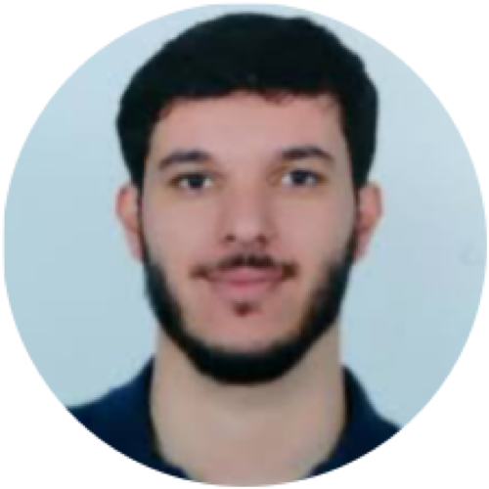
A equipe
Bianca Antonietti, Autora
Lucas Oliveira, Revisor
Aluna e bolsista do PET/ADS
LinkedIn
Professor de Computação, é tutor do PET/ADS desde janeiro de 2023. LinkedIn

